Slide 1
ÜNİVERSİTEMİZ İDARİ VE MALİ İŞLER DAİRE BAŞKANLIĞI BÜNYESİNDE BULUNAN SİVİL SAVUNMA BİRİMİNİN SİVİL SAVUNMA PLANLARI KAPSAMINDA YANGIN OLAYLARINA KARŞI ALDIĞI TEDBİRLER
BİNALARDA YANGIN YÖNETMELİK ESASLARI
RESMİ GAZETE TARİHİ: 19.12.2007 (değişiklik 09.09.2009) SAYI: 26735
Amaç / MADDE 1- (1) Bu Yönetmeliğin amacı; kamu kurum ve kuruluşları, özel kuruluşlar ve gerçek kişilerce kullanılan her türlü yapı, bina, tesis ve işletmenin, tasarımı, yapımı, işletimi, bakımı ve kullanımı safhalarında çıkabilecek yangınların en aza indirilmesini ve herhangi bir şekilde çıkabilecek yangının can ve mal kaybını en aza indirerek söndürülmesini sağlamak üzere, yangın öncesinde ve sırasında alınacak tedbirlerin, organizasyonun, eğitimin ve denetimin usul ve esaslarını belirlemektir.
Kapsam /MADDE 2- (1) Bu Yönetmelik; a) Ülkedeki her türlü yapı, bina, tesis ile açık ve kapalı alan işletmelerinde alınacak yangın önleme ve söndürme tedbirlerini,

Slide 2
Yangın Söndürme Cihaz Dağılımı ve Yangın Çıkışları;
İlgili Yönetmelik kapsamında her 25m mesafeye 1 adet Yangın Söndürme Cihazı bulundurma zorunluluğu vardır.

Slide 3
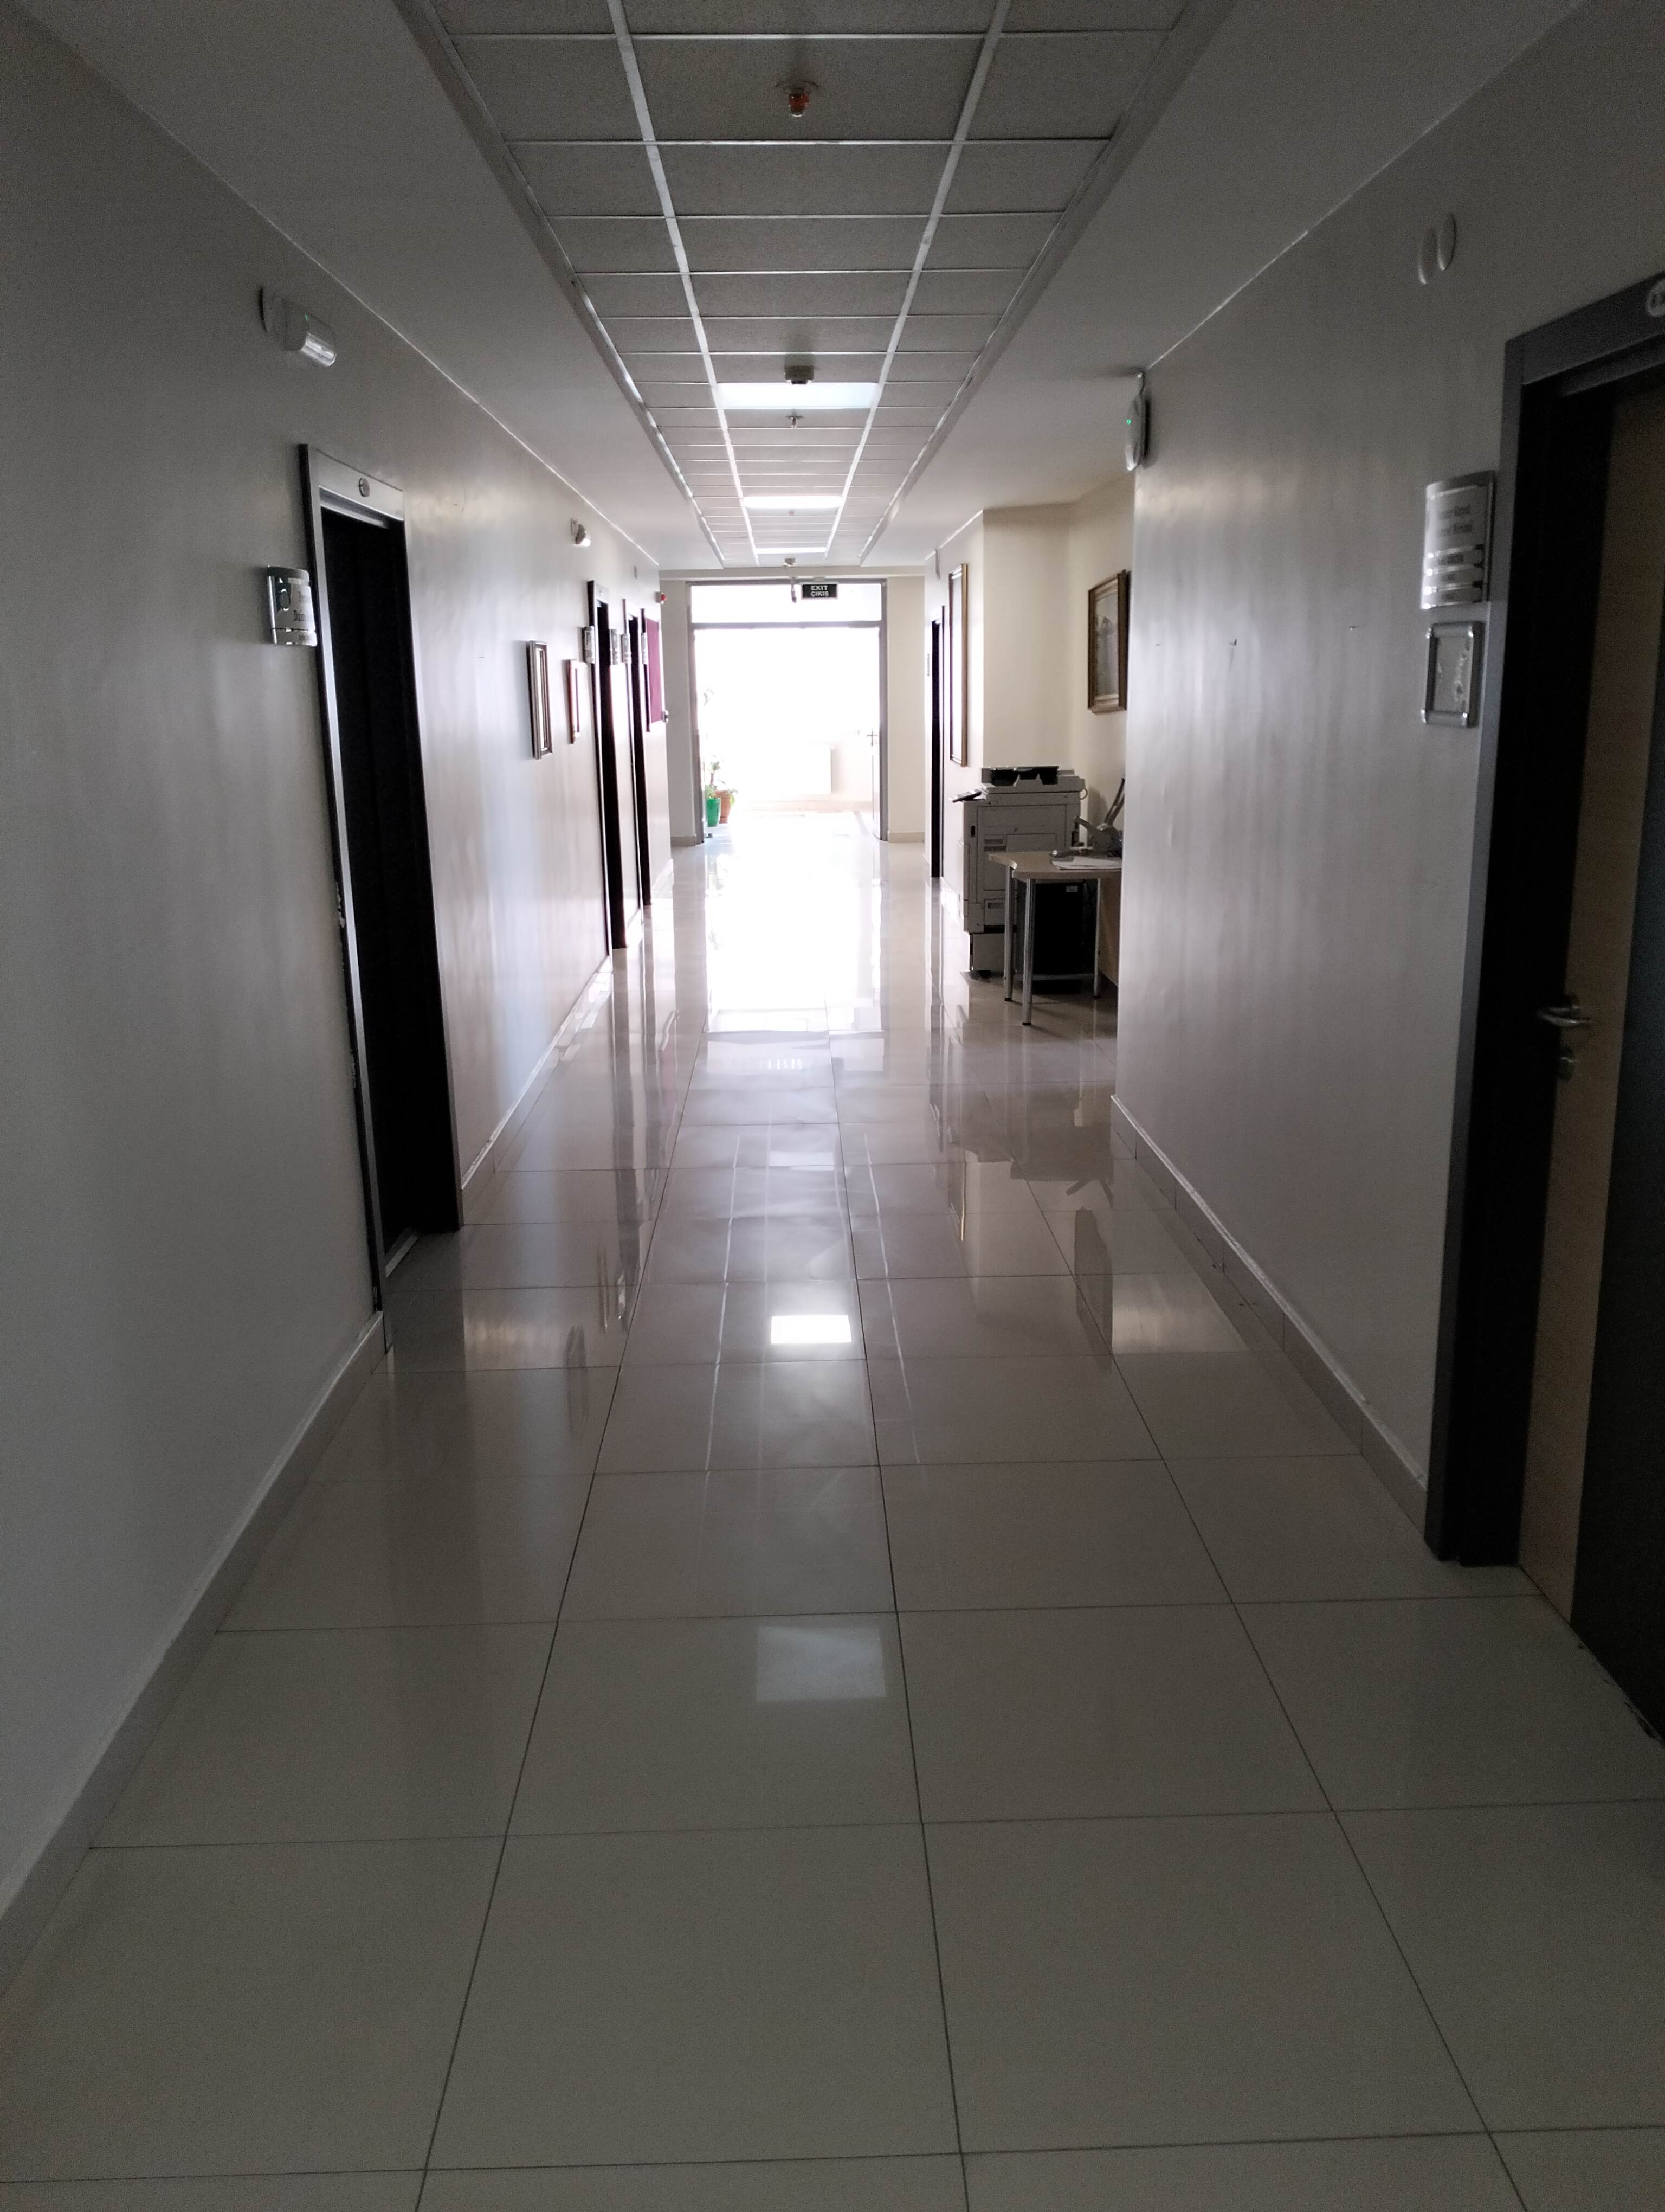
Kurumumuz Yerleşke Binaları 25m hesaplanarak yangın dolabı yerleşimi (Daha uzun koridorlarda ise dolaplar koridorun 25 metreye bölümüne göre yerleştirilmiştir) yapılmıştır.

Slide 4
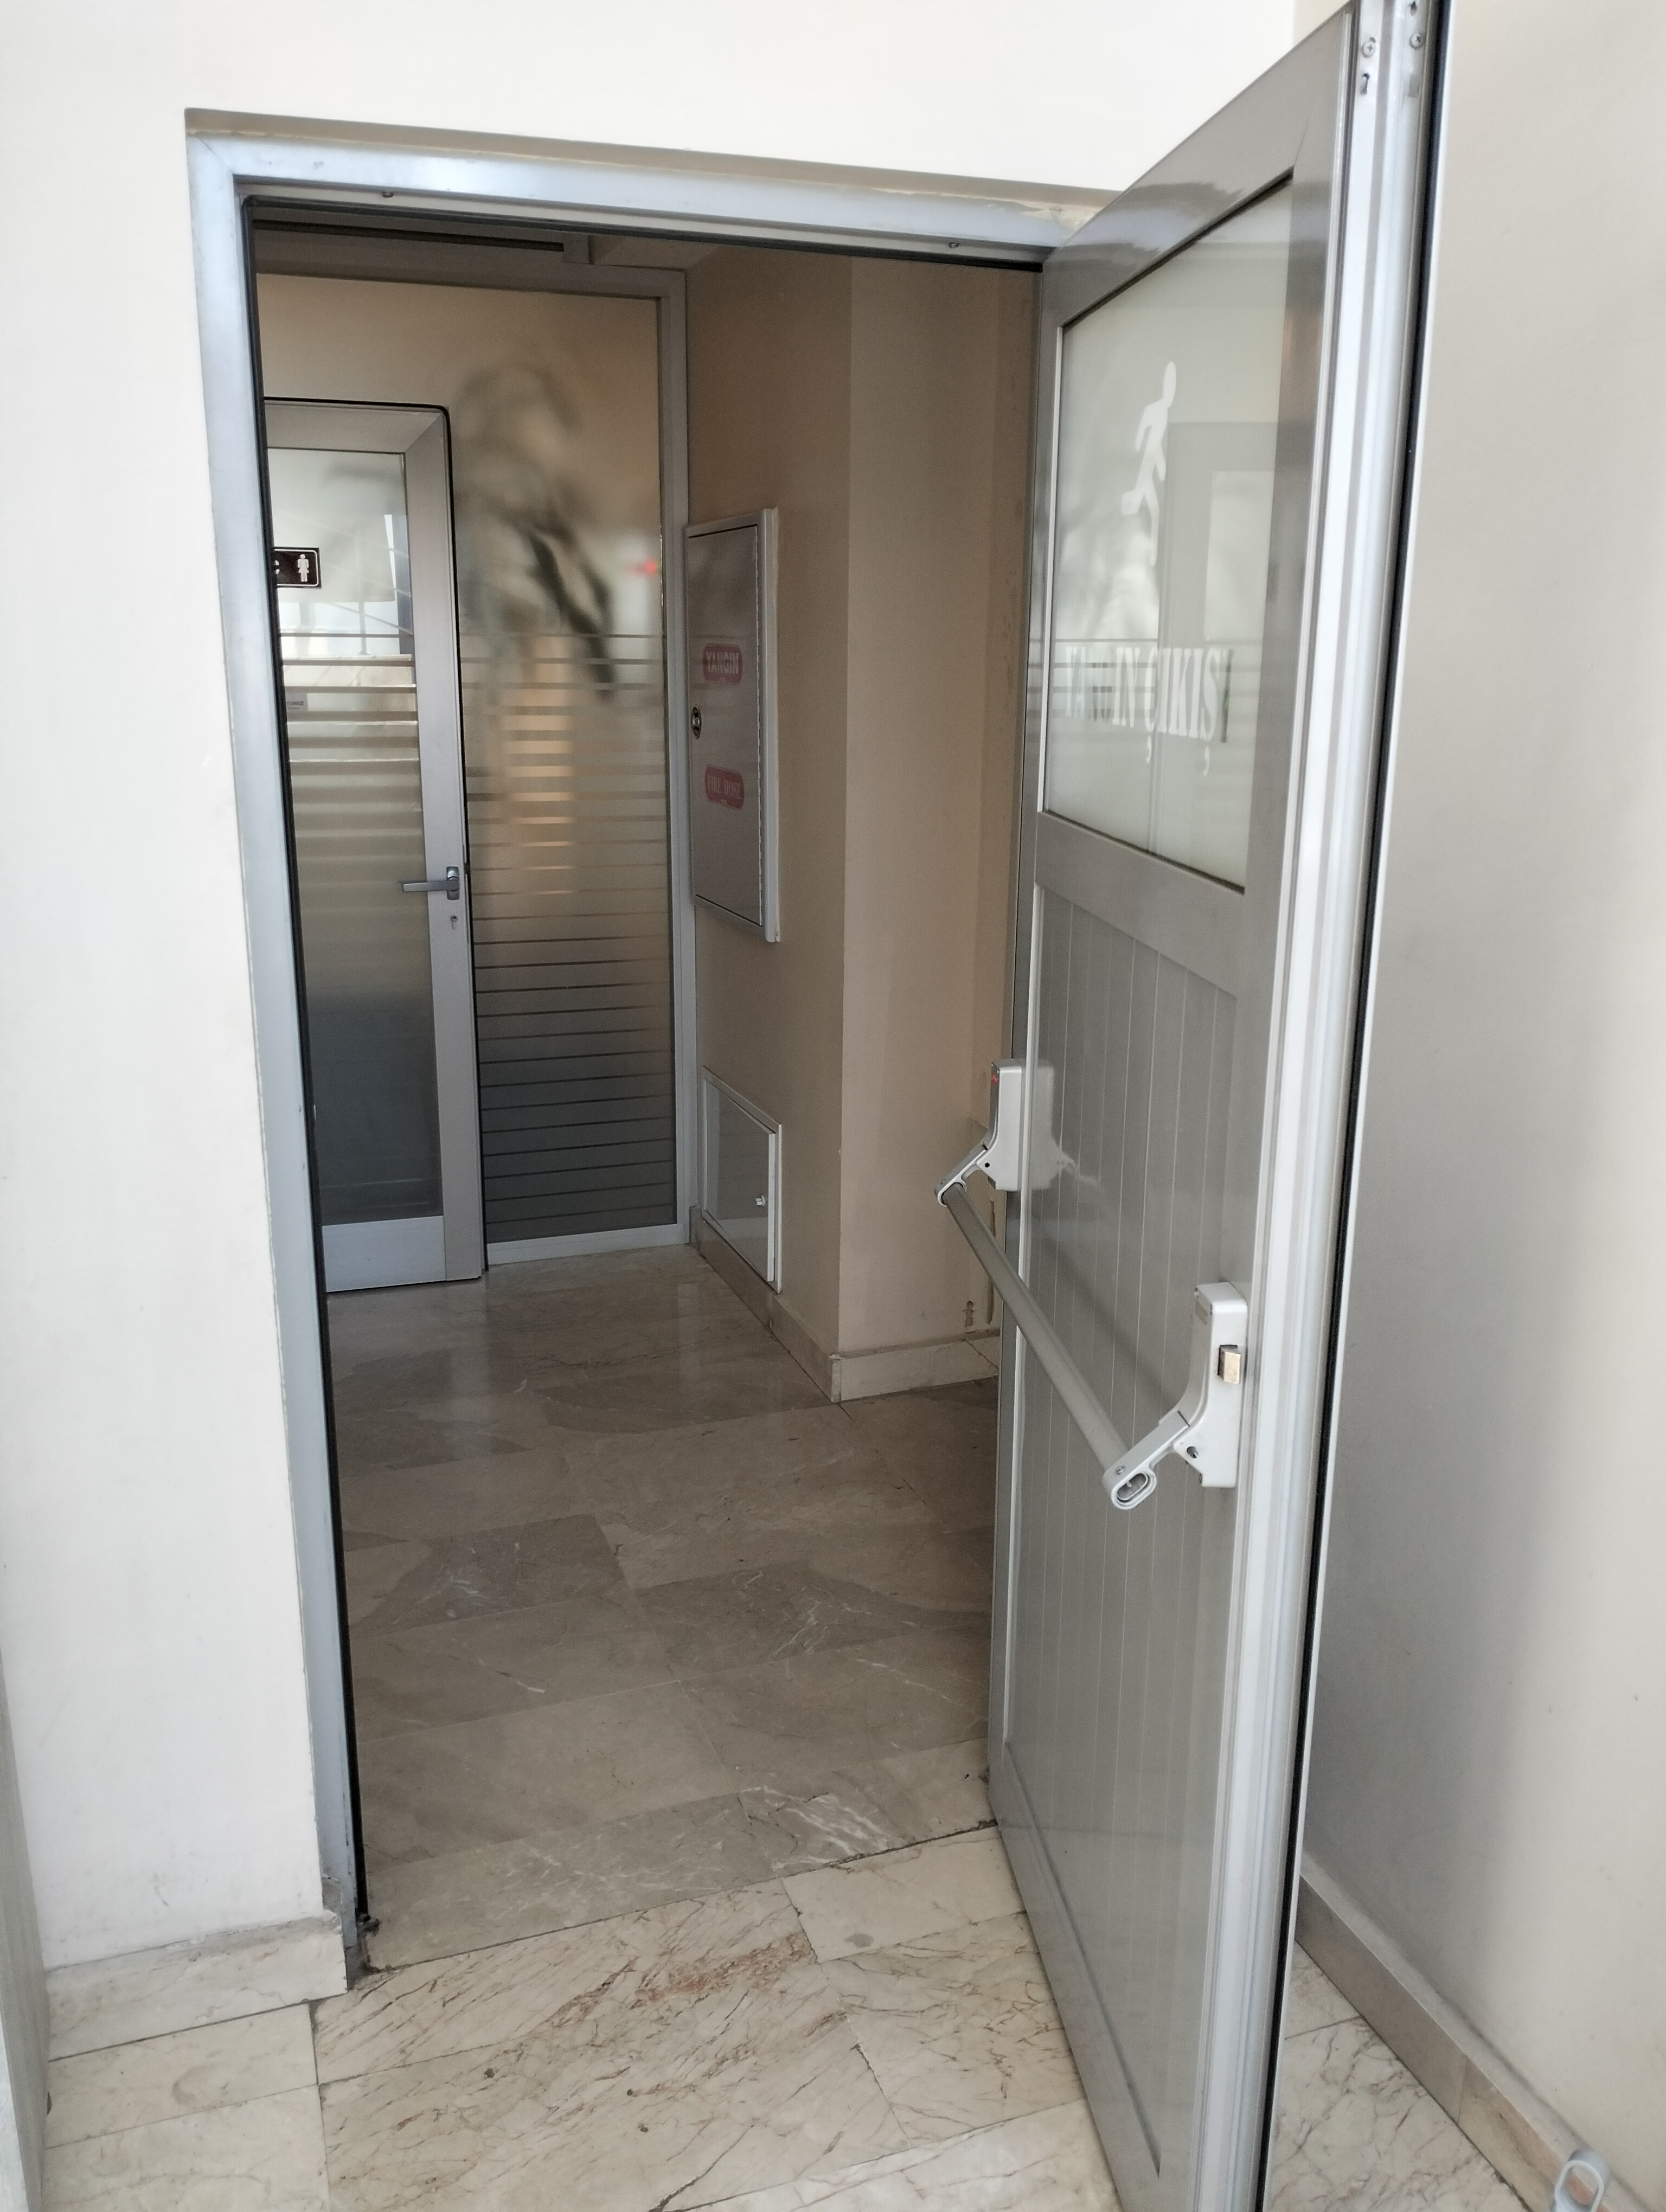
Yangın Dolapları, Kurumumuz Binalarında her koridorda yangın merdiveni yanında bulunmaktadır.

Slide 5
İlgili Yönetmelik Kapsamında Risk ve Yangın Söndürme Cihaz etkinlikleri de göz önünde bulundurularak, gerekli görülen yerlerin ( Elektrik odaları, Mutfaklar , Kazan daireleri vs. ) tespiti yapılıp Yangın Söndürme Cihazları yerleştirilmiştir.

Slide 6
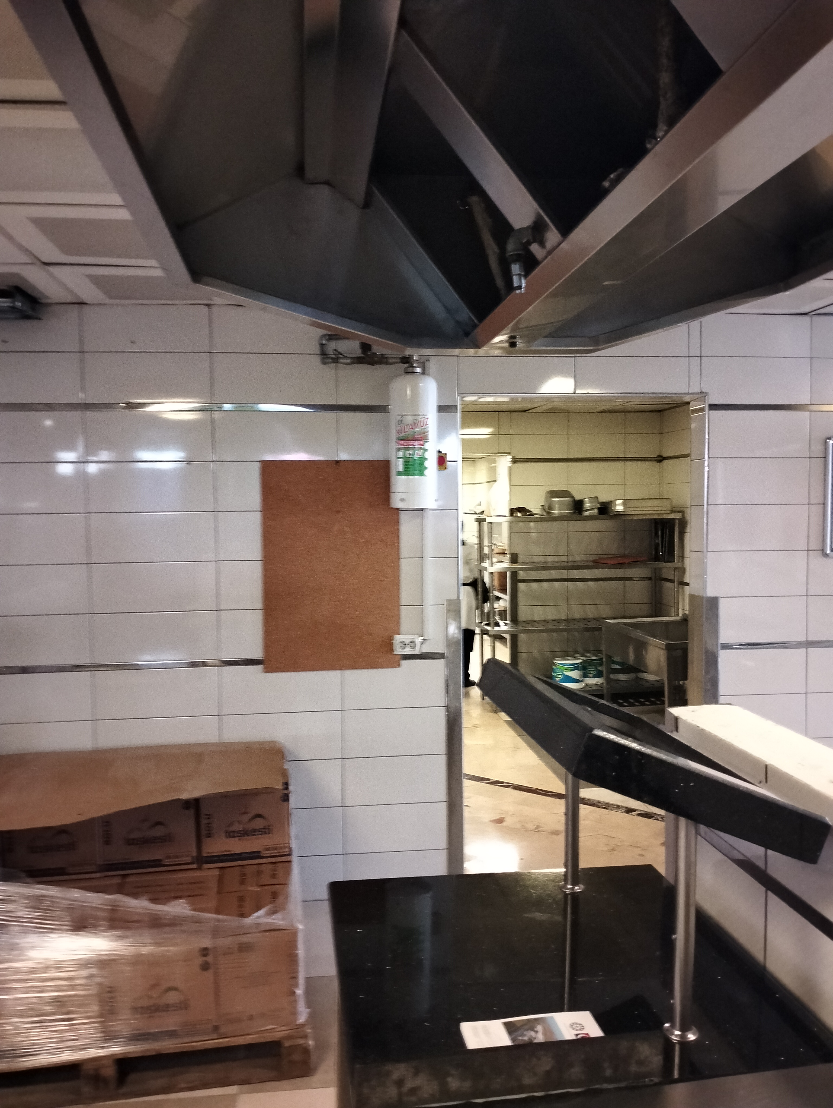
Mutfaklar, Gloriya (Mutfaktaki yağ ve benzeri yanıcı maddeleri direk söndürme özelliği bulunmaktadır) söndürme sistemleri.

Slide 7
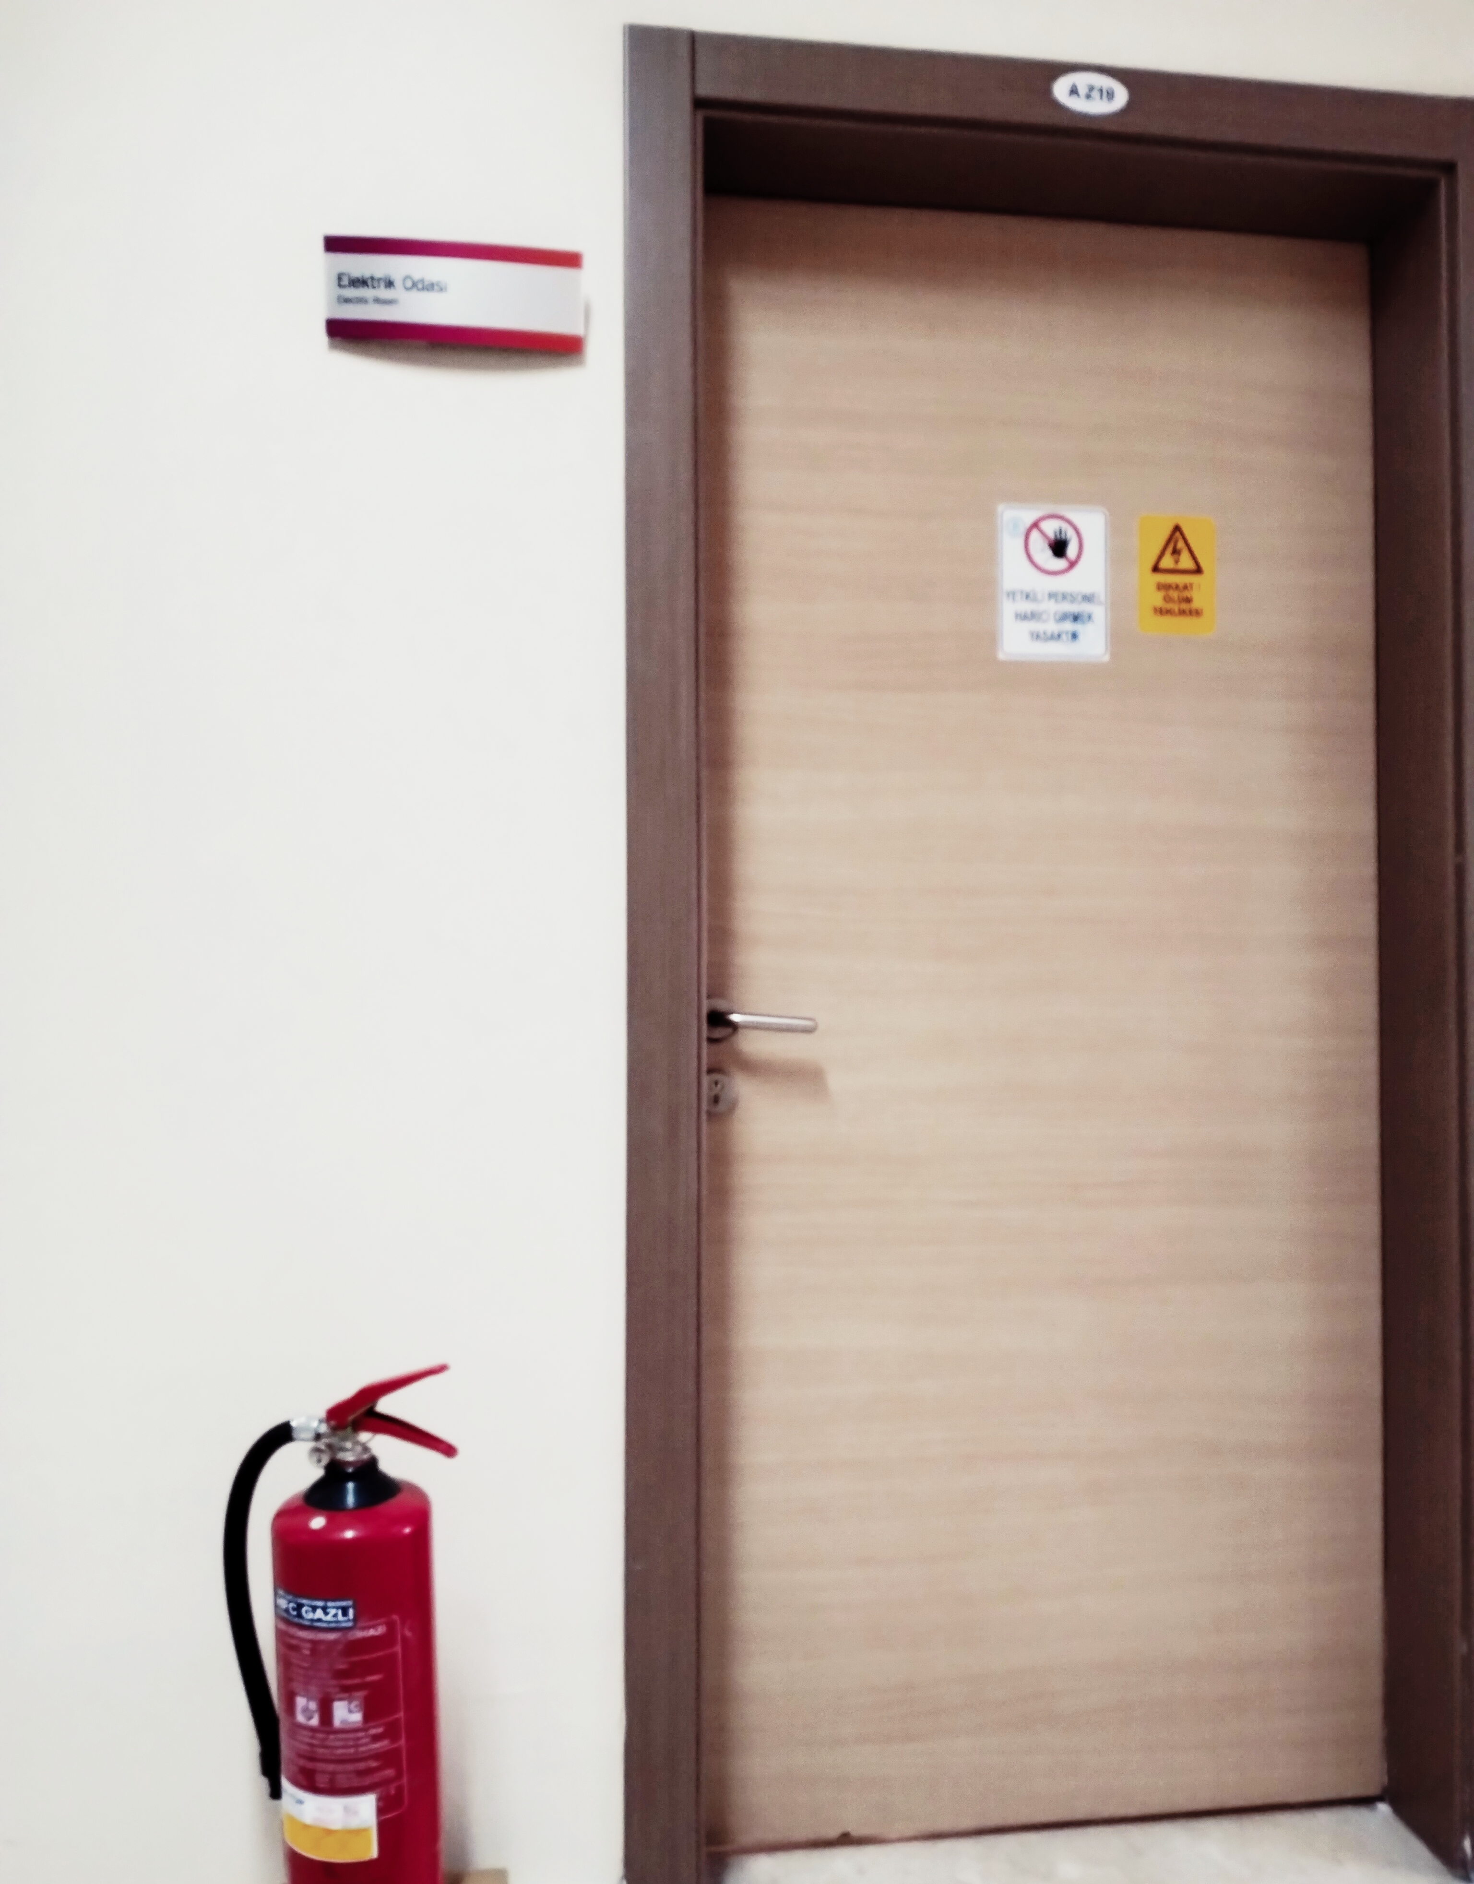
Elektirik ve Sistem Odaları ,Halokarbon(Elektirik aksamına zarar vermeden tekrar kullanımına olanak sağlamaktadır) söndürme cihazı.

Slide 8
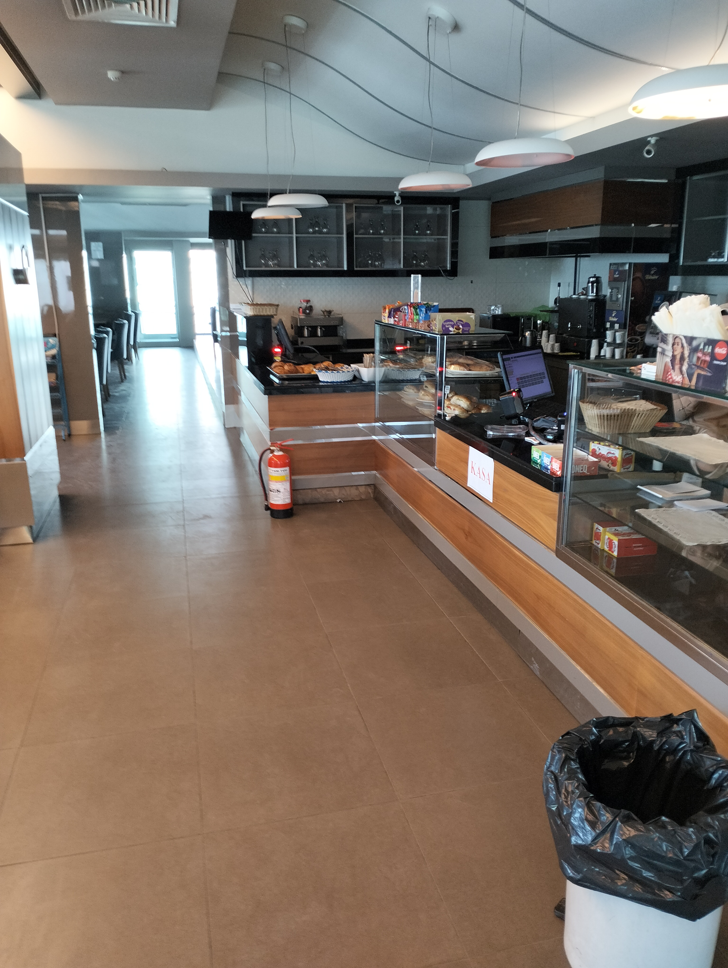
Kantinlerimizde ABC tozlu kuru kimyevi (Ahşap düzeylerde etkilidir) söndürme tüpleri.

Slide 9
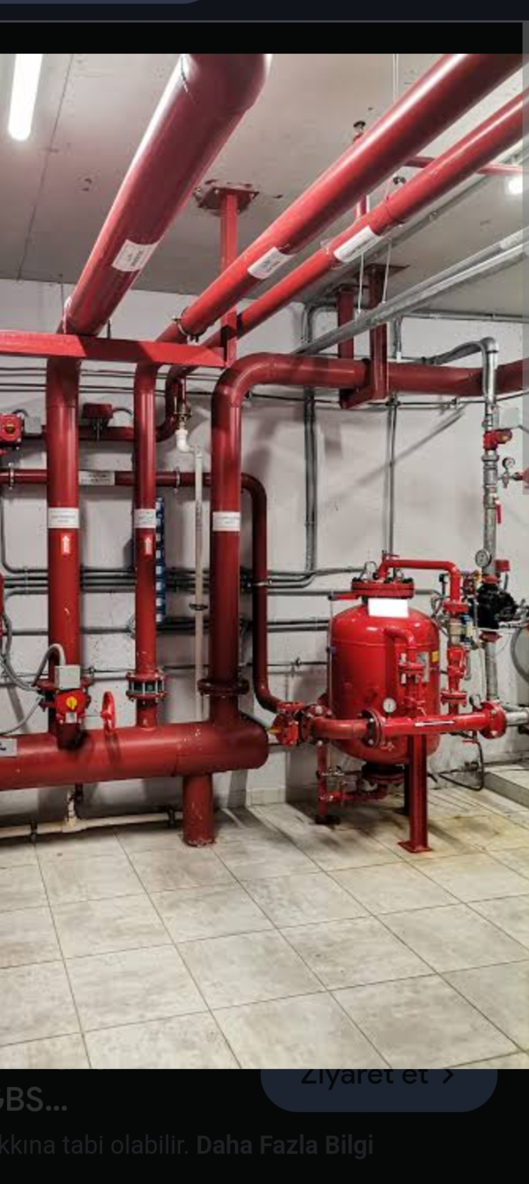
Kazan dairelerimizde Spring ( Belirli bir basınçta otomotik devreye girmektedir) söndürme sistemleri bulunmaktadır.

Slide 10
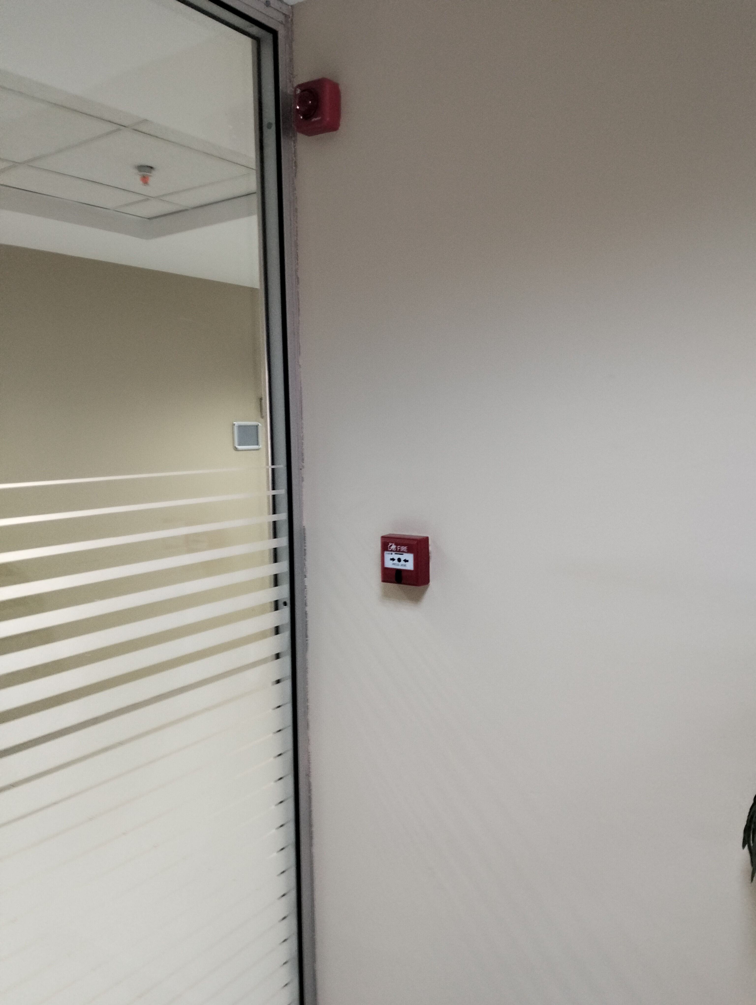
Binalarımızda bulunan koridorla yönetmeliğe uygun olarak 25m alan için ikaz ve alarm cihazı bulunmaktadır.

